Slide 1


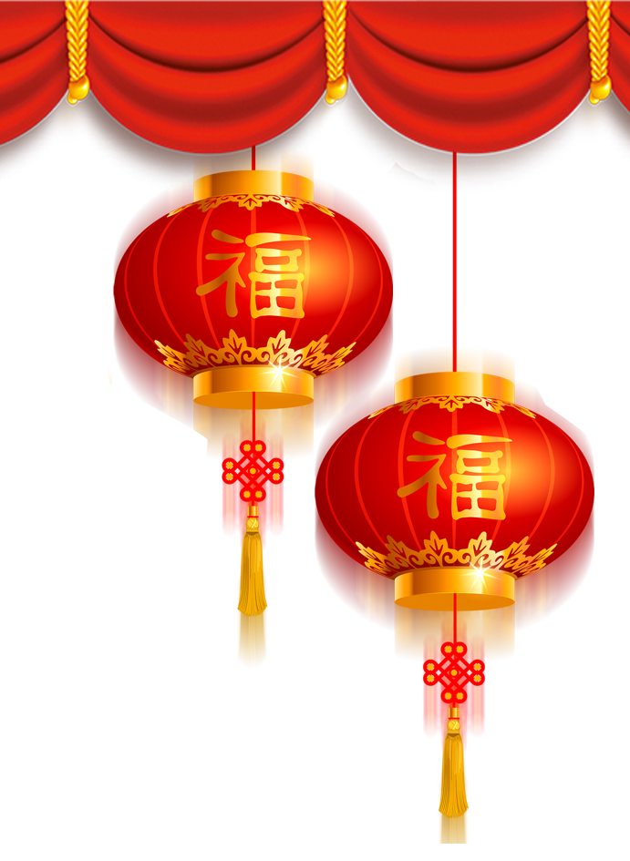

年

Slide 2
年
目录
年的故事
春节习俗
春节习俗时间轴
年的古诗

Slide 3
年
你知道那些关于年的故事？

Slide 4
年
年的故事
传说在很遥远的上古时代，有一个人口凡多的部落。
有一天傍晚时分，这个部落里突然跑来了一只怪兽，怪兽看到人就吃，看到饭菜也吃，看到牛羊鸡鸭自然也一并吃掉，在他一阵猛烈的扫荡以后，部落被搞的七零八落，怪兽却在天就要亮的时候逃走了。当时天色已经黑了，人们都十分慌乱，并未瞧见怪兽的模样具体是怎么样的，只知道他身躯庞大，咆哮时发出的声音就像年一样，于是部落的人就管这只怪兽叫“年”。
以后每过三百六十五天，“年”就会跑到这个部落来捣乱一次，给这个部落的人们带来非常惨重的损失。因此人们将三百六十五天叫做“一年”，指的就是“年”来一回的时间。不过，每一次“年”都是在天黑之后来，又在天亮之前逃走。大部分人都没有看到他具体长什么模样，因为它会定期而来，慢慢地，有些比较胆大的人便在他要

Slide 5
年
年的故事
到来的时候躲藏好，偷偷的将这只怪物的模样看个仔细，只见她长着一张血盆大口，眼睛仿佛两个铜铃，头像还有一根很怪异的大犄角。
有一次，“年”又到这个部落来，吞吃了许许多多的人，但有一家人却毫发无损。这是为什么呢？原来这家人在这天嫁女儿，家门口悬挂上了红帘子，全家人都穿上了红衣服，还有几个小孩子在门外放爆竹。人们将这些前因后果联系起来后一想，终于猜到，“年”这只怪兽虽然特别凶残厉害，但是他害怕见光，害怕红色，害怕爆炸的声响。
于是，一些聪明的人每隔三百六十五天，在“年”即将抵达部落的时候，就悬挂好红帘子，贴上红纸，换上红衣，到了夜里有人放爆竹，有人敲响锣鼓，甚至摔碗碟，弄出十分巨大的声响。人们为了吓走“年”这只怪兽，会一齐在固定的时间大喊大叫道：“过年啦！过

Slide 6
年
年的故事
年啦！”
说来也挺奇怪，从此之后，“年”再也没来过这个部落捣乱，也不知道跑哪里去了。但是，“过年”的习俗却一直在这个部落中流传下来。以后，每隔三百六十五天，人们便会挂红、贴红、穿红，放爆竹、敲锣打鼓，并大叫道：“过年啦，过年啦！”
那时，这种呼喊是为了彼此提醒，现在，已经成为一种单纯的喜庆口号了。

Slide 7
年
你知道那些关于春节的习俗？

Slide 8
年
春节习俗
直接点选项
除夕要做什么？
A.送穷鬼
B.吃年夜饭
C.吃汤圆

Slide 9
年
春节习俗
直接点选项
正月十五是什么节日？
A.送穷鬼
B.中秋节
C.元宵节

Slide 10
年
春节习俗
直接点选项
元宵节要做什么？
A.送穷鬼
B.吃年夜饭
C.吃汤圆

Slide 11
年
腊月二十四
春节习俗时间轴
扫尘
腊月二十五
做豆腐
腊月二十六
割年肉
腊月二十七
洗疚疾
腊月二十八
贴年红
腊月二十九 / 腊月三十 ( 除夕 )
吃年夜饭

Slide 12
年
正月初一 ( 春节 )
春节习俗时间轴
祭财神
正月初二
拜年
正月初三
烧门神纸
正月初四
迎神接神
正月初五
迎财神
正月初六
送穷鬼

Slide 13
年
正月初七
春节习俗时间轴
捞鱼生
正月初八
接星
正月初九
天公生
正月初十
石不动
正月十一
炮龙节
正月十二
搭灯棚

Slide 14
年
正月十三
春节习俗时间轴
舞狮
正月十四
试花灯
正月十五
吃汤圆

Slide 15
年
你知道那些关于年的古诗？

Slide 16
年
年的古诗
元日
[宋] 王安石
爆竹声中一岁除，
春风送暖入屠苏。
千门万户曈曈日，
总把新桃换旧符。
阵阵轰鸣的爆竹声中，旧的一年已经过去；
和暖的春风吹来了新年，人们欢乐地畅饮着新酿的屠苏酒。
初升的太阳照耀着千家万户，
他们都忙着把旧的桃符取下，换上新的桃符。

Slide 17
年
年的古诗
正月十五夜灯
[唐] 张祜
千门开锁万灯明，
正月中旬动帝京。
三百内人连袖舞，
一时天上著词声。
千门，形容宫毁群建筑宏伟，众多，千门万户。
如杜甫《哀江头》：“江头宫殿锁于门”。
内人，宫中歌午艺妓，入宜春院，称“内人”。
著，同着，犹“有”。歌声高唱入云，又兼喻歌乐声悦耳动听，宛若仙乐下凡。

